Slide 1
Modelo de Guijarro, Babiloni y Cardós (2015)

Slide 2
Bases: el producto
Persona
Programa
Partido

Slide 3
El precio
¿Cuál es el retorno que conseguirá una agrupación política en función de la satisfacción de los electores y sus necesidades?
Precio que paga el elector a cambio de obtener el beneficio que desea, de satisfacer sus necesidades y expectativas
Voto

Slide 4
La promoción
Medios utilizados por el partido y por el candidato para difundir su mensaje

Slide 5
Plaza-distribución
Canales utilizados para proveer y poner a disposición de la población, el partido y el candidato

Slide 6
MODELO DE LEBARON (2008), NAZAAR, LATIFY YAQUB (2010)

Slide 7
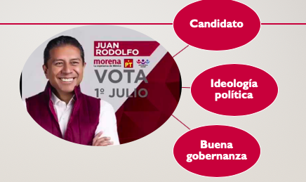
BASES DEL PRODUCTO

Slide 8
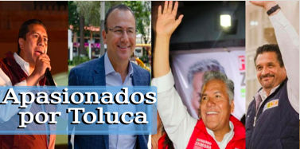
PRECIO
Se vincula con el manejo de las actitudes y los comportamientos de todos los candidatos, interna y externamente

Slide 9
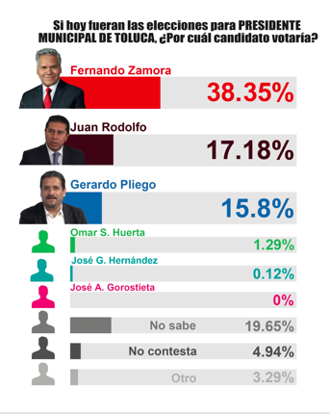
PROMOCIÓN
Se vincula con la diseminación de la información

